Slide 1
SAVOIR · SN RESTO
DISCOVER & RESEARCH · MILESTONE 02
Riset Audiens · di Scene Resto Nusantara
Plataran · Merambah Rasa · Rempha di Tenggara · Goda Nusantara

Slide 2
RISET AUDIENS
URBAN INDONESIA
Pergeseran Pasar
Gelombang dulu
Bertahun-tahun gelombang impor: Jepang, Korea, US, sebagian Eropa. Urban Boomers sampai Gen Z jenuh dengan rotasi rasa yang itu-itu saja.
Bangga lokal
Naiknya gelombang Asia lokal mengubah gaya hidup, termasuk makanan: orang Indonesia sadar punya banyak makanan enak sendiri. Nusantara kini identitas, kebanggaan, dan gaya hidup.
Sadar sehat
Market urban mulai aware konsumsi sehat: cek bahan, nilai gizi, cara masak, porsi. Bukan diet kaku; sehat harus tetap enak. Concern ini lintas generasi, paling kuat di pekerja & orang tua muda.
Jadi pertanyaan baru
Saat memilih restoran, orang kini bertanya juga: bahannya segar? masaknya ringan? Sehat & enak bisa jalan bareng, dan Nusantara punya modal alami (sayur, rempah, kunyit, jamu) yang belum banyak diklaim resto modern.

Slide 3
RISET AUDIENS ·
Peta Psikologis Antar Generasi Terhadap Makanan Nusantara
BOOMERS
GEN X & MILLENNIALS
GEN ALPHA
Kenyamanan
Memori
Cerita
“Ini rasa saya · makanan yang saya kenal.”
“Kangen rumah, masa kecil, kumpul keluarga.”
“Ini dari mana? daerah mana? kenapa rasanya begini?”
Makanan yang familier memberi rasa aman dan percaya. Keakraban adalah bahasanya.
Makanan jadi jembatan ke akar dan identitas; cerita lama dibagi ke generasi baru.
Dunia dipahami lewat cerita; makanan dengan asal-usul jadi pintu belajar budaya.

Slide 4
RISET AUDIENS ·
4 CASE RESTO
Peran & Status · 4 Studi Kasus
PLATARAN BANDUNG
Fine dining · Nusantara premium sebagai status & modal budaya
MERAMBAH RASA
Nusantara modern · storytelling, sharing, “perjalanan rasa”
REMPHA DI TENGGARA
Fusion Asia Tenggara · hidden gem, nuansa Gen Z & Milenial
GODA NUSANTARA
Kasual · prasmanan lauk · makanan nyaman sehari-hari
Semua “Nusantara”, tapi masing-masing menguasai posisi emosional & status yang berbeda · dipetakan lewat persona.

Slide 5
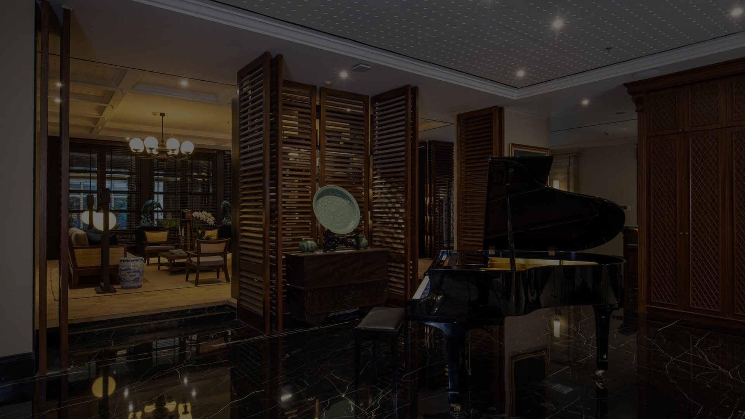
CASE 01 · RISET AUDIENS · SCENE RESTO NUSANTARA
Plataran Bandung
Nusantara premium sebagai Status & Modal Budaya
Masakan Indonesia fine dining sebagai simbol selera, kesuksesan, dan kecanggihan budaya.

Slide 6
CASE 01 · RISET AUDIENS · SCENE RESTO NUSANTARA
Studi Kasus
Plataran Bandung
Nusantara premium sebagai Status & Modal Budaya
Masakan Indonesia fine dining sebagai simbol selera, kesuksesan, dan kecanggihan budaya.
Emotional
Bangga, canggih, warisan-sebagai-kemewahan
Status
Tinggi · makan di sini = “saya berhasil, dan saya paham budaya”
Best fit
Boomers (nyaman + status) + Milenial/Gen Z (modal budaya + acara spesial)

Slide 7
CASE 01 · PERSONA 01 · AUDIENCE RESEARCH
Plataran Bandung
Established Urban Elite
Persona 1 · Boomers / older Gen X
Usia
45-65
Peran & status
Pemilik bisnis, eksekutif senior, profesional · gaya hidup kelas atas
Gaya hidup
Mal kelas atas, hotel, golf, makan malam bisnis, perayaan keluarga
Dorongan memilih
Nyaman + status: rasa Indonesia yang familiar di lingkungan halus, aman, dan prestisius · menjamu klien, acara keluarga, makan malam penting
Kecenderungan
Memilih yang bereputasi, elegan, layanan konsisten · sinyal: “saya paham makanan bagus, saya mampu, saya menghormati budaya” · media: Instagram kurasi, grup WA, gethok tular kalangan elite

Slide 8
CASE 01 · PERSONA 02 · AUDIENCE RESEARCH
Plataran Bandung
Cultured Young Professional
Persona 2 · Millennial / older Gen Z
Usia
25-40
Peran & status
Korporat madya-senior, kreator berpenghasilan baik, wirausaha
Gaya hidup
Travel, kafe premium, desain, budaya, pengalaman Instagrammable
Dorongan memilih
Nostalgia + modal budaya: ingin memahami dan memamerkan masakan Indonesia yang halus · untuk kencan, acara spesial, konten
Kecenderungan
Mencari cerita di balik hidangan, presentasi, keindahan foto · sinyal: “saya modern tapi berakar” · media: IG Reels, TikTok, blog kuliner, What’s New / IDN

Slide 9
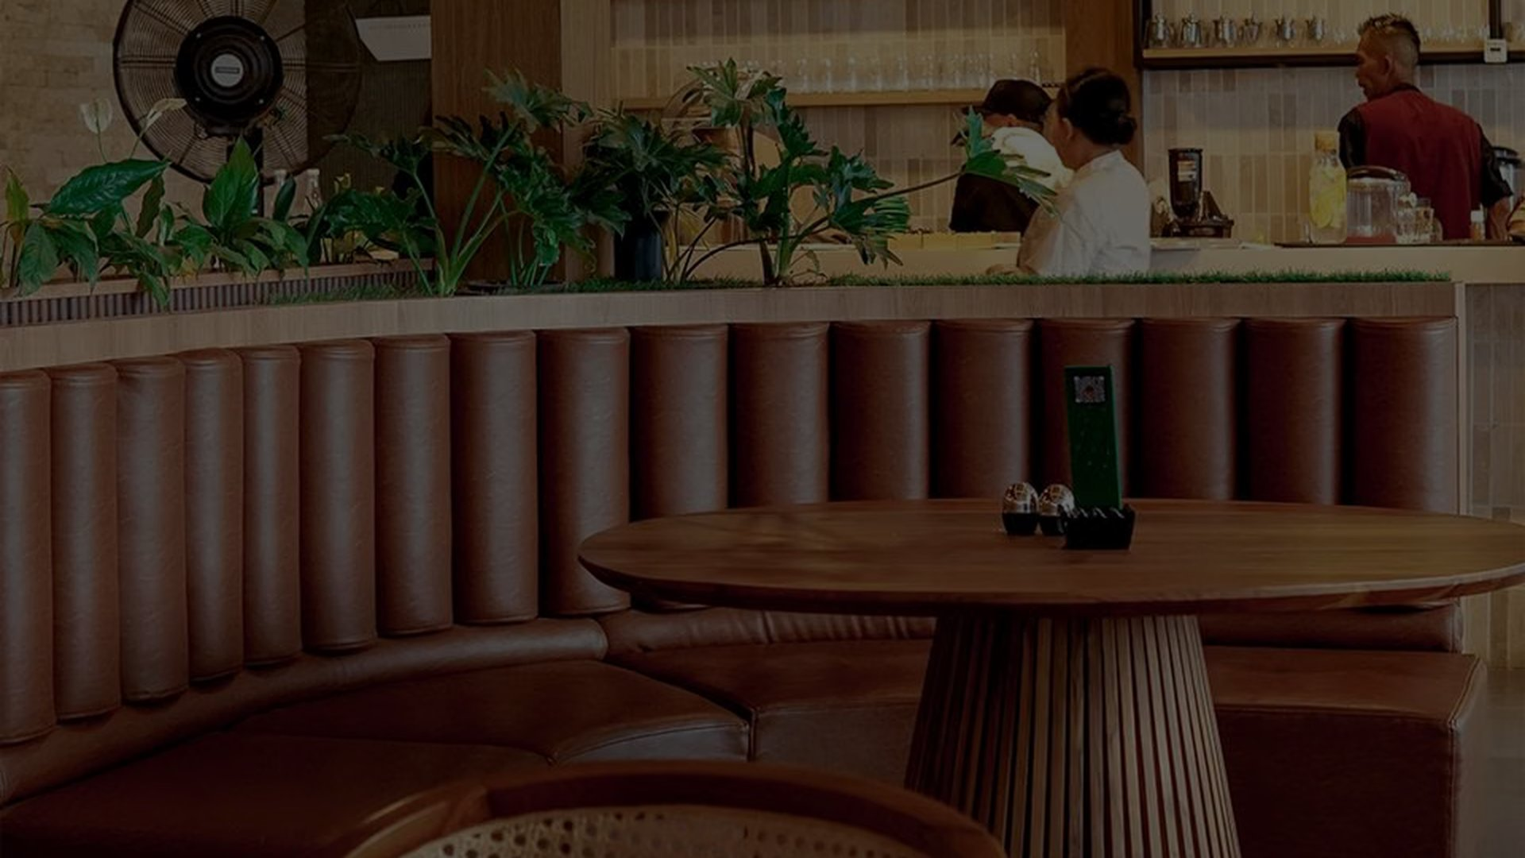
CASE 02 · RISET AUDIENS · SCENE RESTO NUSANTARA
Merambah Rasa
Nusantara sebagai Perjalanan & Cerita Bersama
Masakan Indonesia modern sebagai eksplorasi bersama atas daerah dan cerita, dirancang untuk pengalaman kelompok dan ikatan emosional.

Slide 10
CASE 02 · RISET AUDIENS · SCENE RESTO NUSANTARA
Studi Kasus
Merambah Rasa
Nusantara sebagai Perjalanan & Cerita Bersama
Masakan Indonesia modern sebagai eksplorasi bersama atas daerah dan cerita, dirancang untuk pengalaman kelompok dan ikatan emosional.
Emotional
Rasa ingin tahu, kebersamaan, penemuan budaya
Status
Status budaya menengah-atas · bukan soal kemewahan, tapi “paham” dan melek budaya
Best fit
Gen X/Milenial (nostalgia + cerita) + Alpha (sejarah lewat orang tua)

Slide 11
CASE 02 · PERSONA 01 · AUDIENCE RESEARCH
Merambah Rasa
Story-Seeking Urban Family
Persona 1 · Gen X / Boomers with kids
Usia
35-55 (orang tua) + anak dari Gen Z akhir sampai Alpha
Peran & status
Keluarga kelas menengah-menengah atas, terdidik, ingin tahu budaya
Gaya hidup
Liburan akhir pekan ke Dago/Cimenyan, kumpul keluarga, mencoba konsep baru tapi aman
Dorongan memilih
Nostalgia + sejarah: orang tua ingin anak mengenal daerah Indonesia lewat makanan · penyajian modern, rasa autentik
Kecenderungan
Aman, mendidik, bermakna untuk anak · sinyal: “kami membesarkan anak dengan budaya dan rasa ingin tahu” · media: Instagram, grup WA orang tua, IDN Times/Tribun, review Google

Slide 12
CASE 02 · PERSONA 02 · AUDIENCE RESEARCH
Merambah Rasa
Curious Millennial / Gen Z Explorer
Persona 2 · 22-35
Usia
22-35
Peran & status
Profesional muda, kreator, pembuat konten
Gaya hidup
Pelarian akhir pekan, hidden gem, tempat estetik, “travel lewat makanan”
Dorongan memilih
Historis + pengalaman: hidangan dengan cerita asal-usul dan keberagaman daerah · “satu meja, banyak pulau”
Kecenderungan
Mencari hidden gem + cerita untuk diposting · sinyal: “saya menjelajah di luar arus utama; saya paham kedalaman Indonesia” · media: Instagram, TikTok, reels travel/kuliner

Slide 13
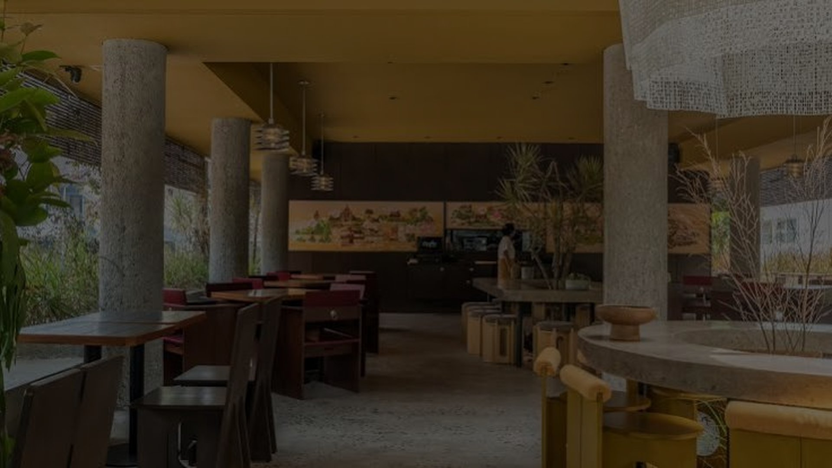
CASE 03 · RISET AUDIENS · SCENE RESTO NUSANTARA
Rempha di Tenggara
Street Vibes Asia Tenggara sebagai Identitas Urban
Rasa Asia Tenggara sebagai makanan gaya hidup urban yang kekinian: kasual, bisa dibagi, sangat Instagrammable.

Slide 14
CASE 03 · RISET AUDIENS · SCENE RESTO NUSANTARA
Studi Kasus
Rempha di Tenggara
Street Vibes Asia Tenggara sebagai Identitas Urban
Rasa Asia Tenggara sebagai makanan gaya hidup urban yang kekinian: kasual, bisa dibagi, sangat Instagrammable.
Emotional
Seru, penemuan, keren urban, bangga regional
Status
Status budaya menengah di kelompok pertemanan (“saya tahu hidden gem ini”)
Best fit
Gen Z (kebaruan + identitas) + Milenial (makan sosial + nostalgia ringan)

Slide 15
CASE 03 · PERSONA 01 · AUDIENCE RESEARCH
Rempha di Tenggara
Urban Gen Z Food Hunter
Persona 1 · 18-27
Usia
18-27
Peran & status
Mahasiswa, kreator junior, profesional awal karier
Gaya hidup
Kafe, hidden gem, thrifting, street style, aktif TikTok/IG
Dorongan memilih
Kebaruan + identitas: makanan yang terasa regional tapi modern, bukan “tradisional kuno” · Asia Tenggara = Asia yang keren
Kecenderungan
Estetik, terjangkau, “cukup beda untuk diposting” · sinyal: “saya mengikuti tren regional” · media: TikTok, IG Reels, rekomendasi teman, daftar hidden gem

Slide 16
CASE 03 · PERSONA 02 · AUDIENCE RESEARCH
Rempha di Tenggara
Millennial Social Eater
Persona 2 · 27-40
Usia
27-40
Peran & status
Profesional muda, pemilik usaha kecil, penggerak sosial
Gaya hidup
Bukber, makan malam kelompok, nongkrong santai, kumpul kerja
Dorongan memilih
Nostalgia + kebaruan: tumbuh dengan sebagian rasa Asia Tenggara (travel/media), kini ingin yang kasual dan ramah kelompok
Kecenderungan
Tempat yang bisa menampung kelompok, bagus untuk foto, tidak terlalu mahal · sinyal: “saya tahu tempat buat bawa geng” · media: Instagram, grup WA, food influencer

Slide 17
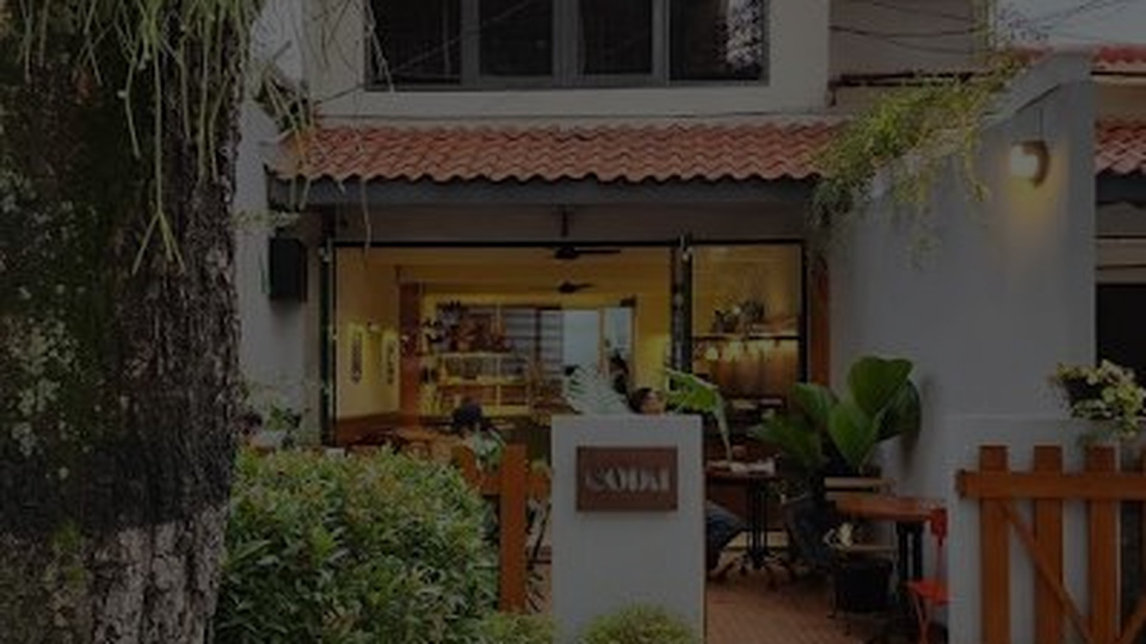
CASE 04 · RISET AUDIENS · SCENE RESTO NUSANTARA
Goda Nusantara
Nusantara harian sebagai Kenyamanan & Kebersamaan
Masakan rumahan Indonesia sebagai kenyamanan harian: terjangkau, familiar, untuk semua orang.

Slide 18
CASE 04 · RISET AUDIENS · SCENE RESTO NUSANTARA
Studi Kasus
Goda Nusantara
Nusantara harian sebagai Kenyamanan & Kebersamaan
Masakan rumahan Indonesia sebagai kenyamanan harian: terjangkau, familiar, untuk semua orang.
Emotional
Nyaman, rutinitas, kebersamaan, rumah
Status
Status eksplisit rendah · keamanan emosional tinggi
Best fit
Boomers (nyaman) + Gen X/Milenial (nostalgia + kepraktisan)
Persona & kecenderungan: halaman berikut · analisis draft, perlu divalidasi riset lapangan.

Slide 19
CASE 04 · PERSONA 01 · AUDIENCE RESEARCH
Goda Nusantara
Practical Urban Worker
Persona 1 · Gen X / Millennial
Usia
25-45
Peran & status
Karyawan kantor, UMKM, staf madya · sibuk, sadar anggaran
Gaya hidup
Butuh makanan cepat dan andal di dekat kantor/rumah
Dorongan memilih
Nyaman + praktis: makanan yang terasa seperti masakan rumah, cepat dan terjangkau · tak perlu cerita rumit
Kecenderungan
Dekat kantor/rumah, variasi dan kecepatan · sinyal status rendah, lebih tentang kebersamaan dan rutinitas · media: Google Maps, gethok tular

Slide 20
CASE 04 · PERSONA 02 · AUDIENCE RESEARCH
Goda Nusantara
Family-Oriented Parent
Persona 2 · Boomers / Gen X
Usia
40-60
Peran & status
Orang tua, sering mengatur makan keluarga · nilai uang penting
Gaya hidup
Fokus keluarga, suka tempat di mana semua orang bisa menemukan makanannya
Dorongan memilih
Nyaman + nostalgia: ingin anak makan makanan Indonesia asli, bukan fast food · prasmanan membuat tiap anggota memilih lauknya sendiri
Kecenderungan
Ramah anak, terjangkau, bervariasi · sinyal: “saya memberi keluarga makanan lokal yang baik” · media: review Google, media lokal, grup WA keluarga

Slide 21
RISET AUDIENS · KESIMPULAN
DRAFT
Take Aways!
1
Setiap resto mengerjakan satu pekerjaan emosional:
Goda = ruang pulang ·
Merambah = ruang belajar ·
Rempha = ruang gaul ·
Plataran = ruang naik kelas.
2
Dorongan psikologis melapis: kenyamanan (Boomers) → memori (X/Milenial) → cerita (Alpha lewat orang tua). Satu meja keluarga = tiga dorongan sekaligus.
3
Element pendukung yang lainnya perlu membantu menebalkan positioning.
Contoh : arsitektur bangunan dan Interior, Background Music, Service & Hospitality, uniform sampai ke aroma

Slide 22
RISET AUDIENS · CATATAN DATA
Sumber & Status Data
Pernyataan
Status
Sumber
Jenuh wave impor; bangga jelajah rasa lokal
Didukung tren 2025-26
“Generasi muda makin bangga jelajah rasa lokal, bukan cuma ikut tren luar negeri” (updatenow.id, Nov 2025) · “Kebangkitan rempah nusantara” (suara.com, Nov 2025) · resto lokal bikin bangga (kumparan, Okt 2025)
Nostalgia & cerita kuliner lokal digandrungi
Didukung
Snackpacking Gen Z: cerita & identitas kuliner daerah (Kemenpar, 2025) · jajanan pasar diburu lagi karena unsur nostalgia (IDN Times, Agu 2026)
Tren asing vs pelestarian makanan lokal jadi wacana
Didukung
“Kuliner Asia vs Nusantara” (Kompasiana, Jul 2025) · dinamika tren kuliner asing & eksistensi makanan tradisional (ResearchGate, 2025)
Resto nusantara modern / hidden gem naik daun
Didukung
Tempat makan baru Bandung (ulasbandung.com, Jul 2026) · UGC resto nusantara elegant & aesthetic
Usia tua: kualitas & keakraban makanan
Arah didukung
Usia lebih tua (Boomers/X) prioritaskan kualitas makanan (NIH/PMC, Feb 2024) · pemetaan sifat = kerangka, bukan data kuantitatif
Dorongan psikologis: nyaman/memori/cerita
Kerangka analisis
Arah tiap dorongan didukung sumber (NIH, Kemenpar, IDN Times) · istilah & pembagian = kerangka Bilhaqy
Concern sehat lintas generasi (healthy food)
Insight / kerangka
Titik temu komunitas healthy food: Boomers (gizi usia), X/Mil (pola hidup), Alpha (lewat orang tua) · belum ada riset khusus
Persona & kecenderungan per resto
Kerangka analisis
Konsisten dengan tren umum; detail = interpretasi strategis, perlu riset lapangan

